Slide 1
АЗИЈА

Slide 2
Опште одлике Азије
Највећи континент по површини-44, 5 милиона км²
Најмногољуднији континент-4,2 милијарде становника
На њему се налазе највише планине на свету-Хималаји (8848м)
Овде су највеће језеро по површини на свету (Каспијско језеро-371.000 км²) и најдубље језеро на свету (Бајкалско језеро-1642 м)
Највећа висораван на свету-Тибет
Највеће полуострво на свету-Арабијско полуострво
Најкишовитије место на свету-Черапунџи на Хималајима
Најистуреније тачке Азије:
Рт Чељускин (најсевернија)
Рт Буру (најјужнија)
Рт Баба (најзападнија)
Рт Дежњева (најисточнија)

Slide 3

Регионална подела Азије
Југозападна
Азија
Јужна Азија
Југоисточна
Азија
Источна Азија
Средња Азија
Северна Азија

Slide 4
ЈУГОЗАПАДНА АЗИЈА

Slide 5
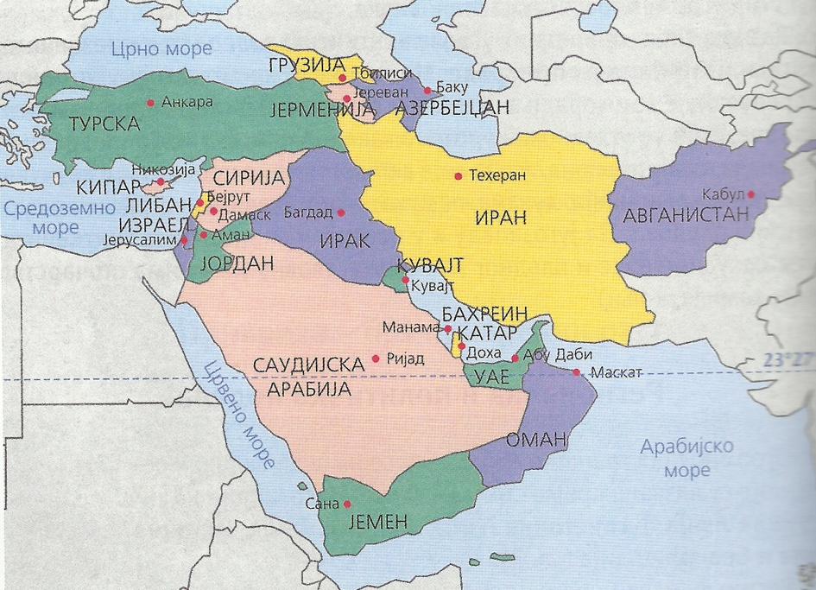
Географски положај
Регија ЈЗ Азија је позната и под називом Предња Азија или Блиски исток
Смештена је јужно од Црног мора и Каспијског језера, између Средоземног мора на СЗ и Арабијског мора на ЈИ
Обухвата 19 држава и 2 територије (Палестина и Газа)

Slide 6
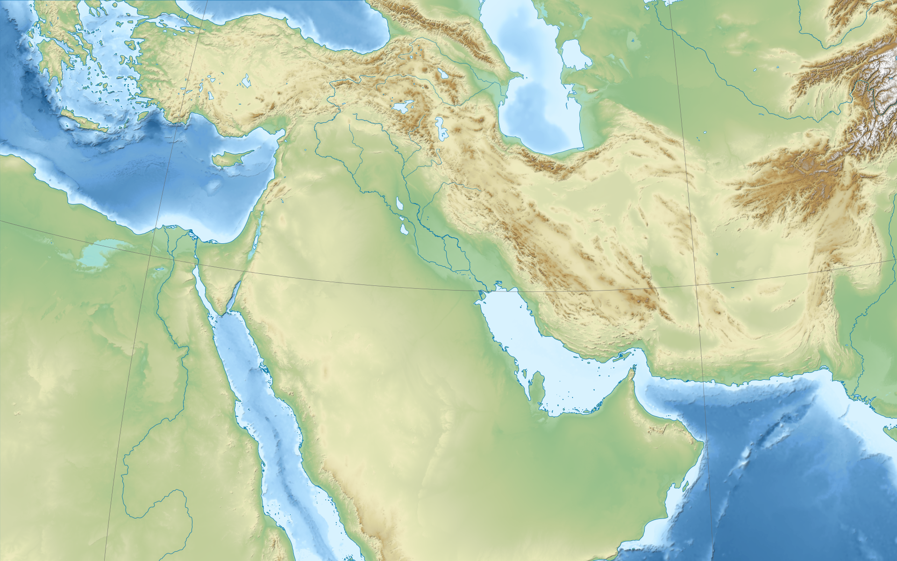
Физичкогеографске карактеристике
Веначне планине се пружају у виду два венца:
Северни (Понтијске пл., Арарат, Кавказ и Елбурс)
Јужни (Тавор, Анти Тавор и Загрос)
Између Понтијских планина и Тавора је Анатолска висораван
Између Елбурса и Загроса је Иранска висораван
Једина већа низија је Месопотамија (у долинама река Тигра и Еуфрата)
Понтијске пл.
Кавказ
Анатолска вис.
Арарат
Тавор
Анти Тавор
Елбурс
Месопотамија
Еуфрат
Тигар
Иранска вис.
Загрос

Slide 7
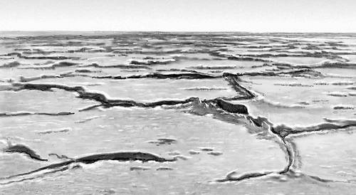

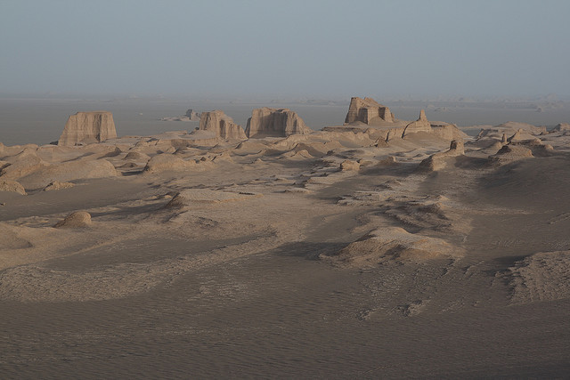
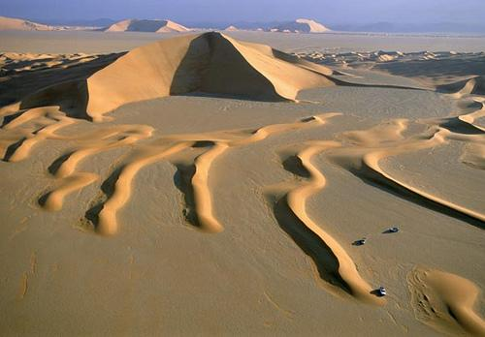
Физичкогеографске карактеристике
Највећа полуострва: Арабијско и Мала Азија
Арабијско полуострво је највеће на свету (2,6 мил.км²)
Обала је слабо разуђена
Клима је највећим делом континентална, осим у приморју (средоземна) и на планинама (планинска)
Има доста пустиња
На Арабијском пол. пустиње су Руб ел Хали, Мали и Велики Нефуд и Сиријска пустиња
У Ирану пустиње су Деште Кевир и Деште Лут
Највећа депресија на копну је Мртво море (-423 м)
Сиријска пус.
Деште Кевир
Велики Нефуд
Деште Лут
Деште Кевир
Деште Лут
Мали Нефуд
Руб ел Хали
Руб ел Хали

Slide 8
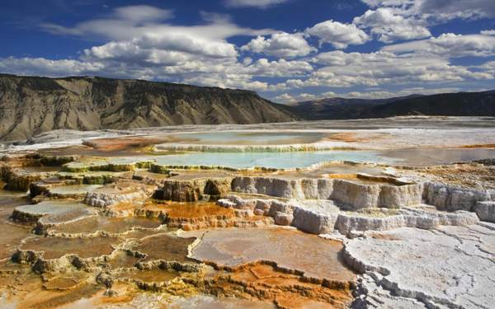
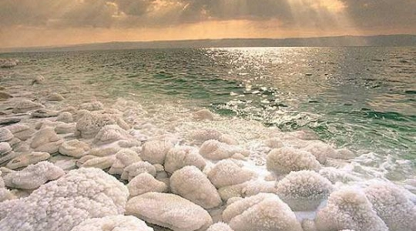

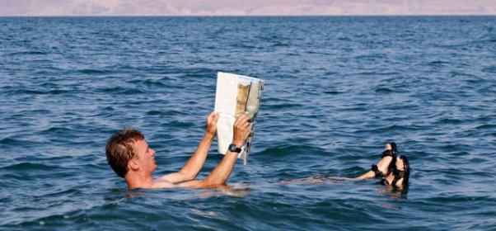
Физичкогеографске карактеристике
слабо и неравномерно развијена речна мрежа
кратки речни токови се спуштају са планина у северном делу регије
велико колебање водостаја током године
највећи речни токови у југозападној Азији- Тигар и Еуфрат. Ове реке се спајају и образују кратку реку Шат ел Араб која се улива у Персијски залив
на Арабијском полуострву налазе се бројна сува речна корита повремених речних токова, која се називају вади
суве унутрашње пределе одликују слана језера (Ван, Туз, Урмија)
Туз ј.
Ван j.
Урмија ј.
Тигар
Еуфрат
Галилејско ј.
Мртво море
Шат ел Араб
Персијски залив

Slide 9
Велики проблем ЈЗ Азије
Недостатак воде за пиће
Вода се добија десалинизацијом (пречишћавањем морске воде из Персијског залива посебном технологијом у пијаћу воду)

Slide 10
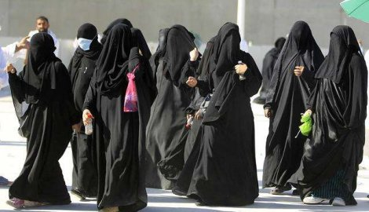

Друштвене карактеристике
Доминира становништво беле расе
Густина насељености је мала (33,4 ст/km²) и неравномерна
Природни прираштај је висок
Доминира арапски језик и ислам као религија
Три најутицајније светске религије настале су на подручју југозападне Азије. То су хришћанство, ислам и јудаизам

Slide 11
Економске карактеристике
Водећи светски извозници нафте
Главна налазишта нафте су у Месопотамији, дуж арабијских обала Персијског залива, као и у области Каспијског језера
Највећи произвођачи и извозници нафте су Саудијска Арабија, Кувајт,Ирак, Иран и Уједињени Арапски Емирати
Има земног гаса, угља (Турска, Иран), руде гвожђа (Турска, Сирија), руде бакра (Турска, Иран, Авганистан,Саудијска Арабија), руде хрома (Турска, Иран), злата и сребра
Пољопривреда слабо развијена, због мало обрадивог земљишта Најразвијенија у Месопотамији, захваљујући системима за наводњавање
Главне културе су пшеница, пиринач, памук (Турска), дуван (Турска, Грузија), урмина палма (Саудијска Арабија, Јемен, Оман, Ирак, Иран), агруми и винова лоза (медитеранске земље), кафа„мока” (Јемен), бадем (Иран) и др.
Развијене су петрохемија, прехрамбена, дуванска и текстилна индустрија

Slide 12
ЈУЖНА АЗИЈА

Slide 13
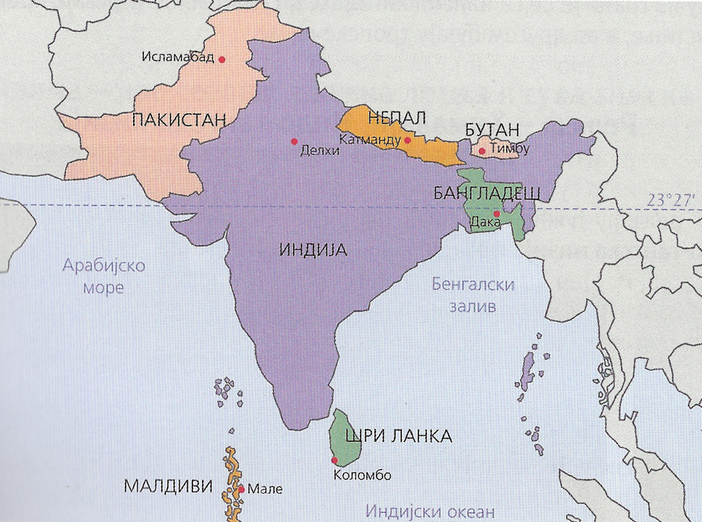
ГЕОГРАФСКИ ПОЛОЖАЈ
Обухвата Индијско полуострво (подконтинент)
На С су планински венци Хималаја, Хиндукуша и Каракорума; на Ј је Индијски океан; на З је Арабијско море; на И Бенгалски залив
Обухвата острва: Шри Ланка, Малдивска о., Лакадивска о., Андаманска о., Никобарска о.
У овој регији се налази 7 земаља (Индија, Пакистан, Бангладеш, Шри Ланка, Непал, Бутан и Малдиви)
Андаманска о.
Лакадивска о.
Никобарска о.

Slide 14
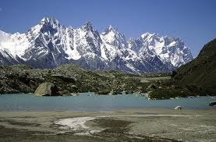
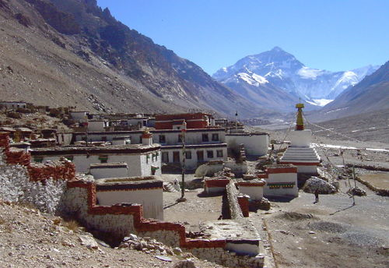
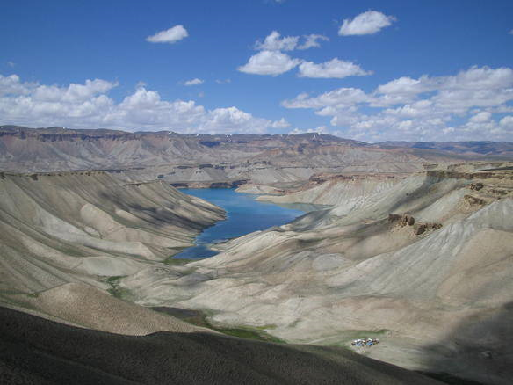
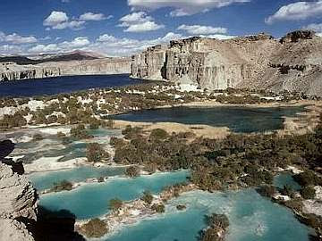
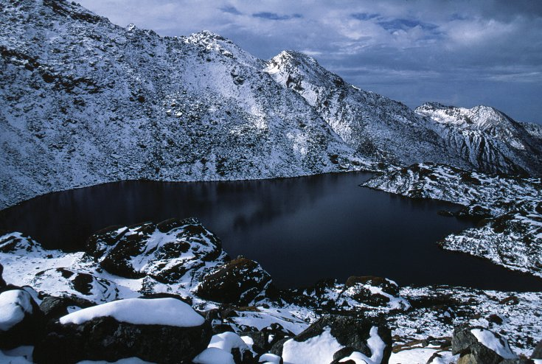
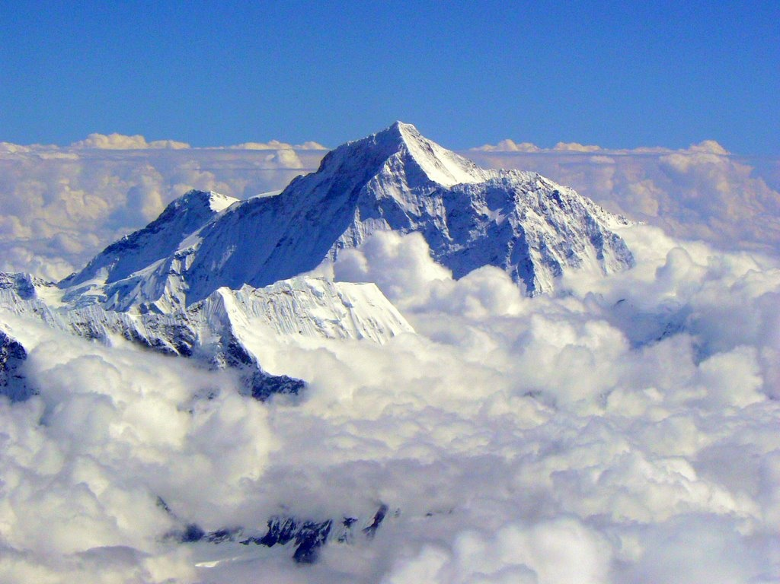
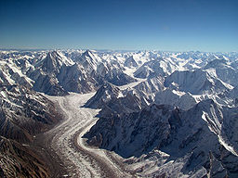
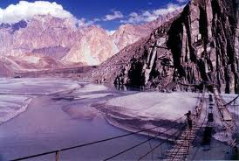
РЕЉЕФ ЈУЖНЕ АЗИЈЕ
На С су планински венци млађих веначних планина, међу којима је највећи венац Хималаја (највиша тачка на копну Монт Еверест или Чомолунгма 8848 м). Хималаји су највећи планински венац на свету (дужина око 2500 км, ширина до 300 км)
У подножју Хималаја се налази наносна Индо-гангска низија (у долинама река Инд и Ганг). Протеже се од Арабијског мора на З до Бенгалског залива на И, у виду полумесеца на дужини од 3000 км
Ова низија се састоји из 4 дела:
Бенгалска низија (уз доњи ток Ганга и Брамапутре)
Гангска низија (уз ток реке Ганг)
Пенџаб (уз горњи ток реке Инд)
Синд (уз средњи и доњи ток реке Инд)
Хималаји
Хиндукуш
Каракорум

Slide 15
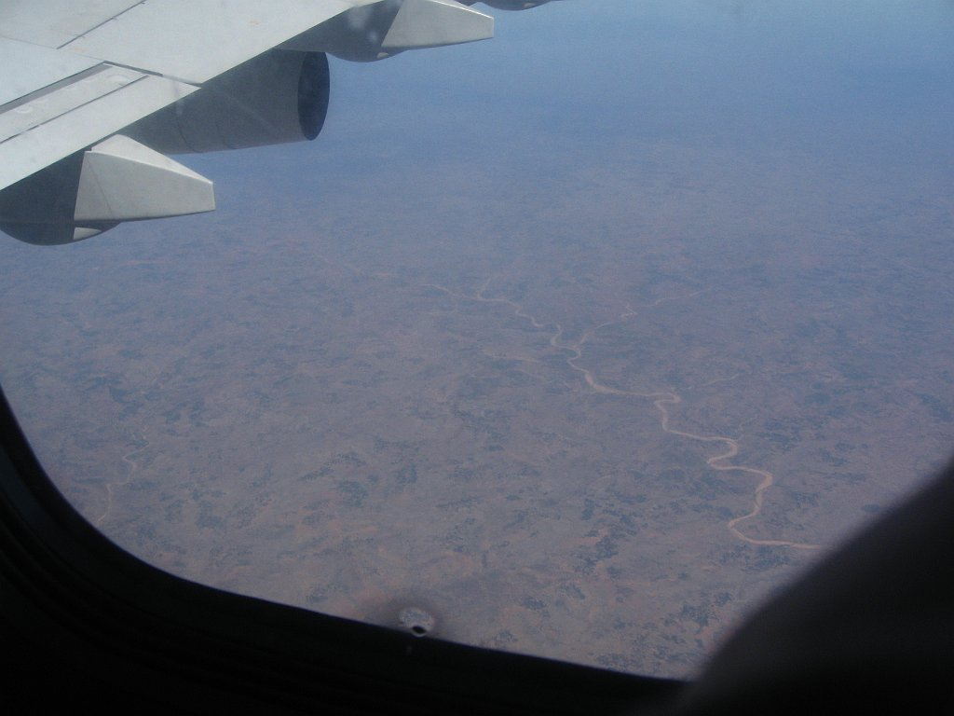
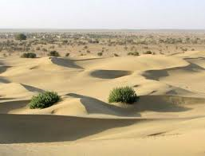
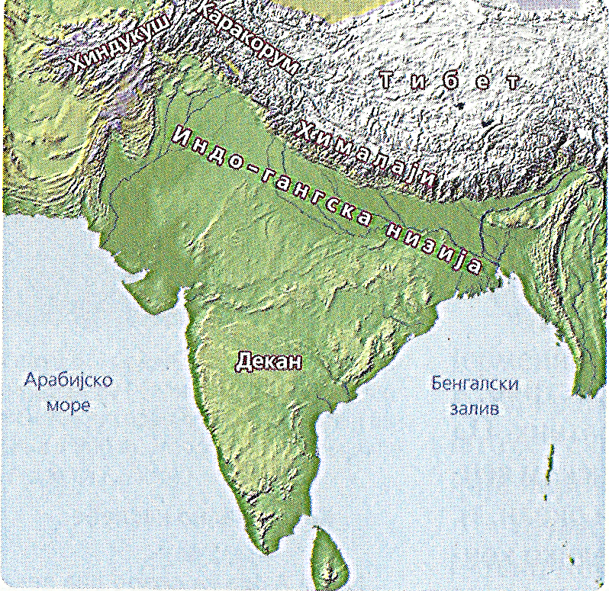
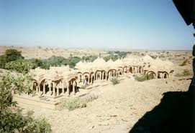
РЕЉЕФ ЈУЖНЕ АЗИЈЕ
Јужно од Индо-гангске низије се налази висораван Декан (просечне надморске висине око 800м)
Њу окружују планински венци Западних и Источних Гата, због чега је ова висораван сува
У подножју Гата се налази уски појас приобалних низија
На СЗЈужне Азије је пустиња Тар (ерг), у којој се деси да годинама не падне ни једна кап кише
ПЕНЏАБ
СИНД
Инд
Пустиња Тар
ГАНГСКА НИЗИЈА
Ганг
Брамапутра
БЕНГАЛСКА НИЗИЈА
Источни Гати
Западни Гати

Slide 16
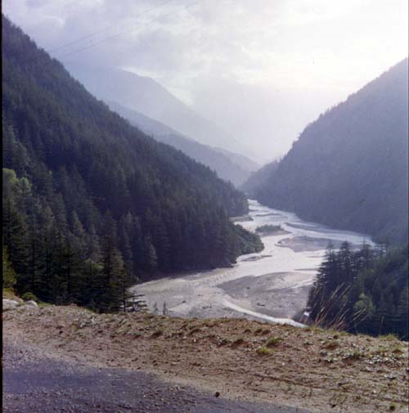
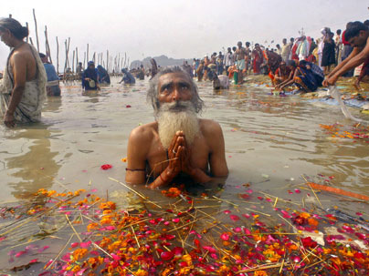
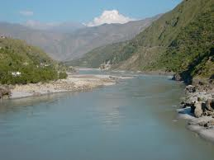
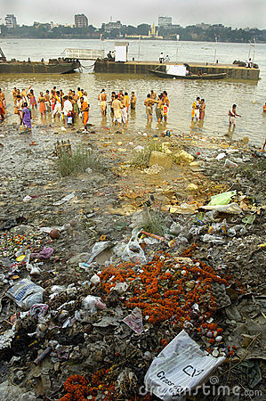
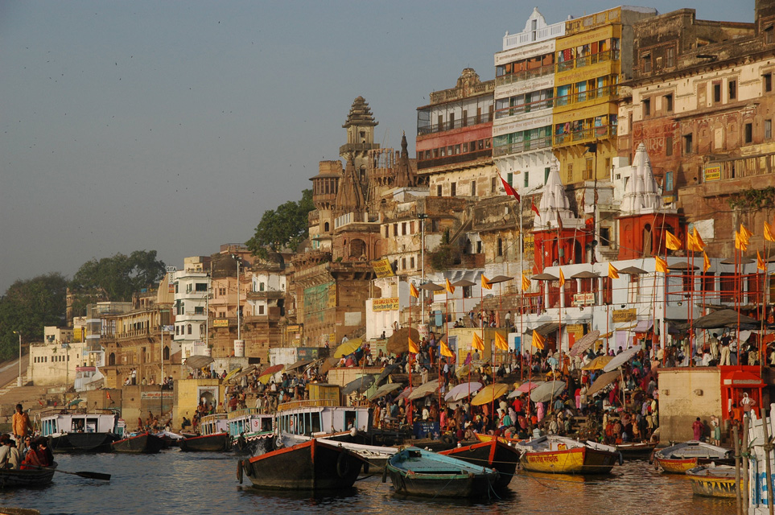
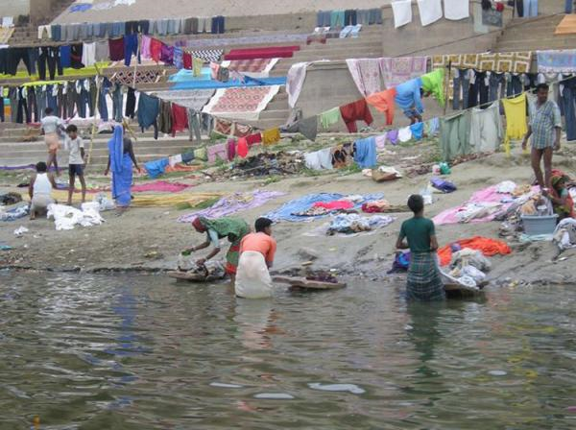
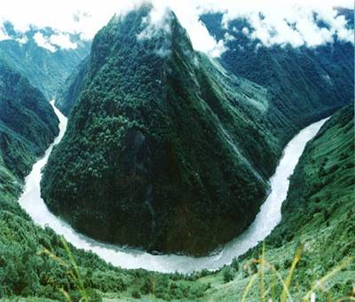
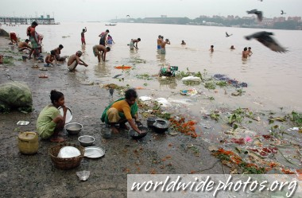
ХИДРОГРАФИЈА ЈУЖНЕ АЗИЈЕ
Највеће реке су Инд, Ганг и Брамапутра
Имају монсунски режим (највећи водостај им је за време летњег монсуна, када се изливају и плаве околно земљиште)
Ганг се сматра “светом реком“
Реке се користе за наводњавање и саобраћај
Ганг и Брамапутра се спајају градећи велику делту, којом се завршавају у Бенгалском заливу
Инд
Ганг
Брамапутра

Slide 17
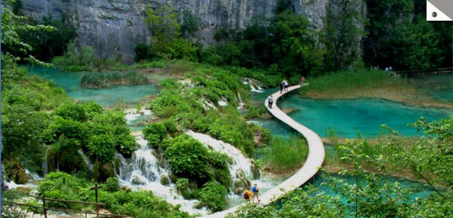
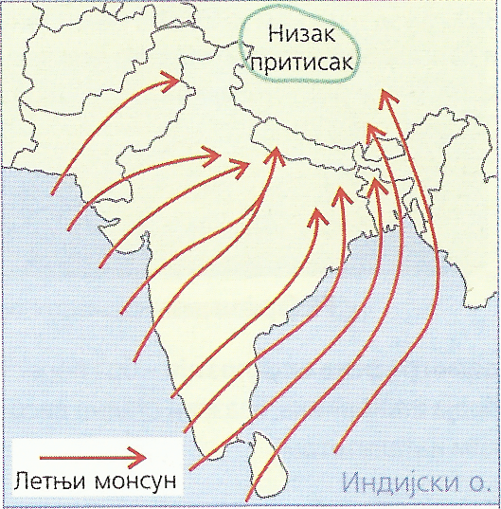
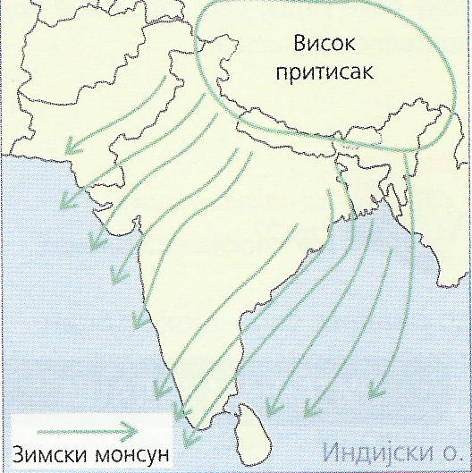
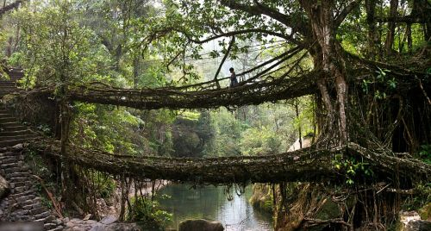
КЛИМА ЈУЖНЕ АЗИЈЕ
Клима је монсунска (сува зима, влажно лето, високе температуре током целе године)
Разликује се :
ЛЕТЊИ МОНСУН( дува са мора ка копну, од јуна до новембра)
ЗИМСКИ МОНСУН (дува са копна ка мору)
Највише падавина се излучи у покрајини Асама, на падинама Хималаја, у месту Черапунџи око 12 000 мм годишње (апсолутна количина падавина икад измерена на планети је износила 26 467 mm, а измерена је јула 1861. године)
Оваква клима условљава појаву монсунских шума (палме и бамбус), које су великим делом искрчене и претворене у обрадиве површине

Slide 18
ЕКОНОМСКЕ КАРАКТЕРИСТИКЕ
Гаје се пољопривредне културе на плантажама (пиринач, пшеница, шећерна трска, памук, чај, кикирики(арашид), лан, јута (индијска кудеља, која се користи за израду ужади и платна за једра), каучуково дрво, банане...)
Сточарство је екстезивно, месо се слабо користи у исхрани (крава света животиња)
У Јужној Азији су велике резерве руда (угаљ, руда гвожђа, бакар, олово, цинк, никл, камена со, графит, дијаманти...)
Некада су најразвијеније биле црна и обојена металургија и енергетика, а сада их све више замењују хемијска, прехрамбена и текстилна индустрија
Туризам све развијенији

Slide 19
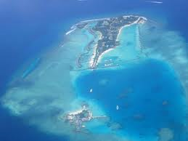
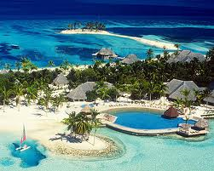
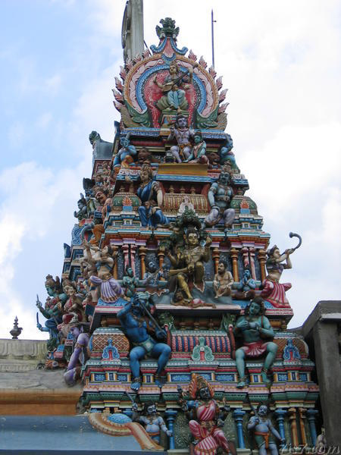
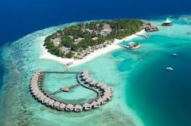
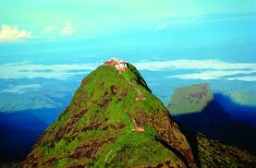

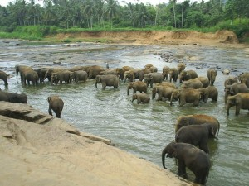
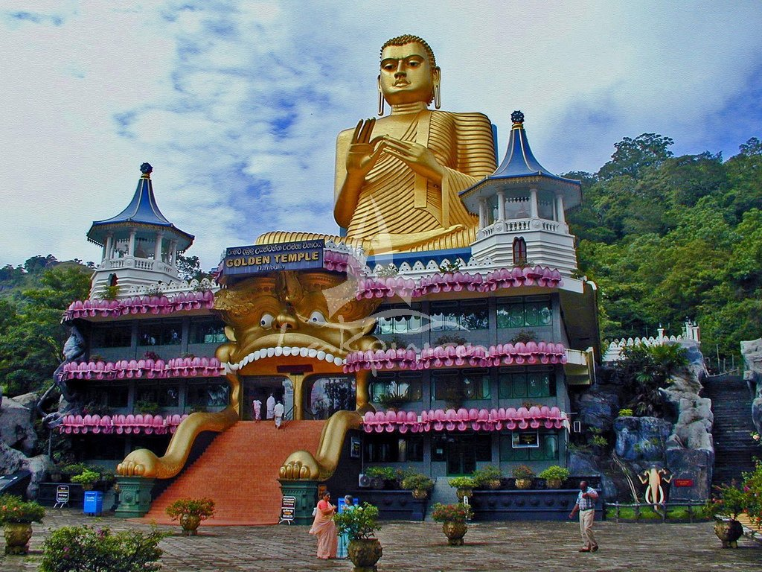
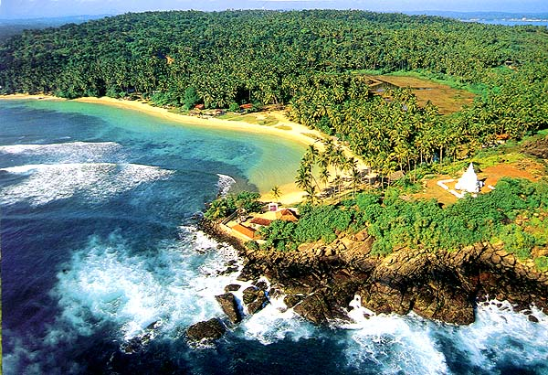

ДРУШТВЕНЕ КАРАКТЕРИСТИКЕ
Овде живи 1,5 млрд. становника
Велика густина насељености, висок ПП (велика стопа наталитета, али и морталитета, због лоших услова живота)
Спроводи се популациона политика (највише 1 дете)
Много неписменог и мало урбанизованог становништва
Нема изграђене комуналне мреже (водовод, канализација) у највећем броју насеља
Бројне болести ( дифтерија, жутица, колера....)
Главна религија је хиндуизам (80% становништва), будизам (Непал, Бутан Шри Ланка), ислам (Пакистан, Бангладеш и Малдиви) и сикизам (Пенџаб)
Осим становника европеидне (беле) расе, у јужној Азији живе и староседеоци тамне боје коже ( Веде-Шри Ланка и Дравиди-висораван Декан)
Адамов врх
Веде
Малдиви
Шри Ланка
Дравиди

Slide 20
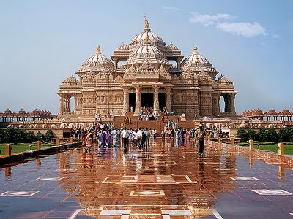
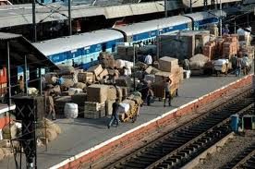
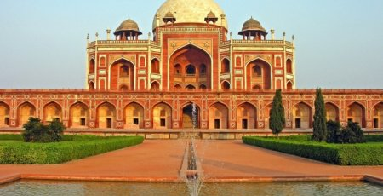
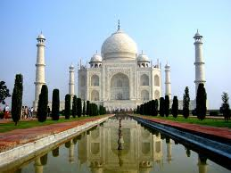
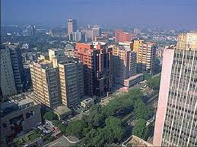
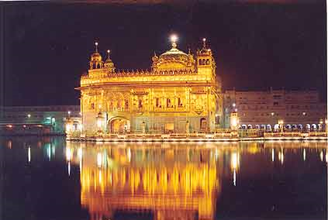
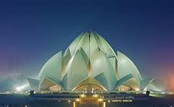
Њу Делхи
Златни храм(гурдвари)Сика
Лотусов храм
Таџ Махал

Slide 21
ЈУГОИСТОЧНА АЗИЈА

Slide 22
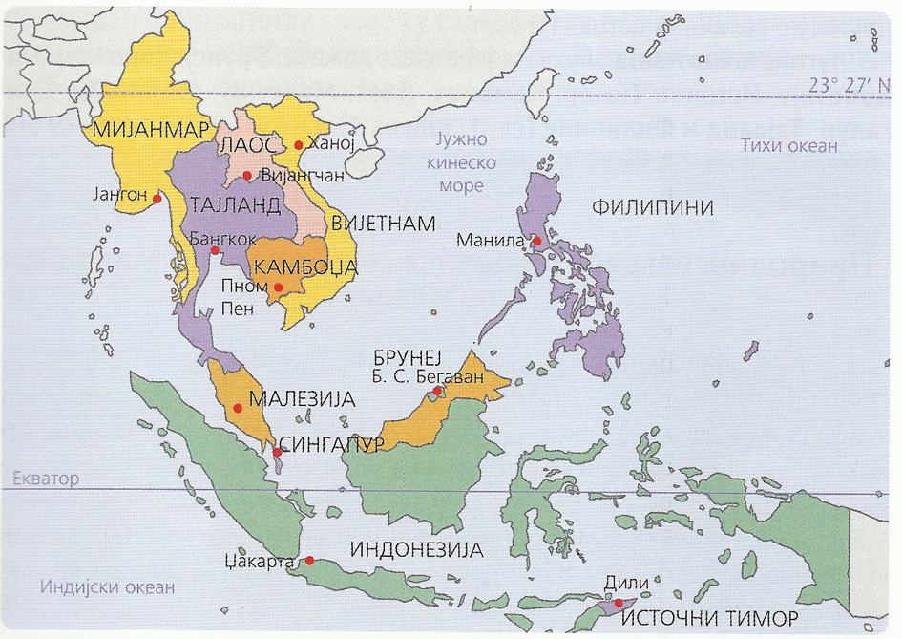
ГЕОГРАФСКИ ПОЛОЖАЈ
Обухвата полуострво Индокину и Малајски архипелаг
Обухвата 11 држава (Брунеј, Вијетнам, Индонезију, Источни Тимор, Камбоџу, Лаос, Малезију, Мијанмар, Сингапур, Тајланд и Филипине)
Најразуђенија је регија на свету
Индокина је III по величини полуострво на свету (после Арабијског и Индијског)
Малајски архипелаг је највећи на свету (обухвата и Калимантан, III по величини острво на свету)
Индонезији припада западни део Нове Гвинеје (Иријан Џаја), II по величини острво на свету
Издвајамо 2 целине:
Индокину
Малајски архипелаг

Slide 23







ИНДОКИНЕСКО ПОЛУОСТРВО
Простире се између Индије и Кине, у северној половини тропског појаса, а најистуренији део (Малајско пол.) скоро додирује екватор
Полуострво је претежно планинско (меридијански се пружају планински венци, између којих се простиру висоравни)
На Ј су широке, местимично, замочварене равнице
Клима је монсунска, сем централних делова Индокине и већих острва, где клима прелази у тропску (због удаљености од мора или повећања надморске висине)
Све велике реке ЈИ Азије се налазе у Индокини (Иравади и Меконг)
Имају монсунски режим, који се одликује великим сезонским колебањем водостаја
Меконг, највећа река, има густо несељену делту
Делта Меконга
После циклона Наргис

Slide 24





ИНДОКИНЕСКО ПОЛУОСТРВО
Овде се налази језеро Тонле Сап (Камбоџа), које има необичан режим
У току зиме вода овог језера отиче у Меконг и језеро пресушује, а за време летњег монсуна вода се враћа у језерски басен и формира огромно језеро,чија површина варира од 2.700км² до 16.000км² (за време летњег монсуна)
Вегетација је од тропских шума до савана
Индокина је рудама метала најбогатији део Азије
Калај и волфрам (Малезија, Мијанмар и Тајланд); олово, цинк, сребро и кобалт, злато, сафири и рубини(у планинама источно од реке Иравади); камени угаљ (Вијетнам) и нафта (око реке Иравади)
Међу водећим светским произвођачима природног каучука и пиринча (Индонезија, Мијанмар и Тајланд) и кафе (Вијетнам, Индонезија)

Slide 25








МАЛАЈСКИ АРХИПЕЛАГ
Обухвата много архипелага (Велика и Мала Сундска острва, Молучка, Филипинска и много мањих острва)
Велика сундска острва (Суматра, Јава, Калимантан и Сулавеси)
Мала сундска острва (низ острва источно од Јаве)
Острва су претежно планинска, а уз обале се јављају велике плодне низије
Ова острва су део “Ватреног појаса Пацифика“, има преко 200 активних вулкана
Најпознатији вулкан је Кракатау, на западној обали Јаве
Малајски архипелаг је у екваторијалном појасу; клима је монсунска; источни део Индонезије је на путу разорних тропских циклона (тајфуна), који се јављају крајем лета и у јесен
Острва имају густу речну мрежу (наводњавање и саобраћај)
Вегетација је бујна (прашуме) и мангрове шуме уз обале (зимзелене дрвенасте биљке на муљевитим обалама)
Филипини
Молучка о.
Суматра
Калимантан
Сулавеси
Велика сундска острва
Јава
Мала сундска острва

Slide 26
ИСТОЧНА АЗИЈА

Slide 27

ГЕОГРАФСКИ ПОЛОЖАЈ
Највећа мезорегија Азије (40% територије и 40% становништва)
Обухвата континентални део, Корејско пол. и острва уз источну обалу Азије
5 држава (Кина, Јапан, Монголија, Северна и Јужна Кореја)

Slide 28

РЕЉЕФ ИСТОЧНЕ АЗИЈЕ
На З су млађе веначне планине (Памир, Кунлун, Хималаји)
Између њих је висораван Тибет (највећа и највиша висораван на свету, просечне надморске висине 4000 м)
На И су низије (Кинеска, Манџурска)
На З и С су бројне висоравни, платои и котлине (Монголска вис., плато Ордос, вис. Јунан-Гуичоу, котлине {Таримска, Џунгарија и Сечуанска}

Slide 29

РЕЉЕФ ИСТОЧНЕ АЗИЈЕ
Корејско пол. и острва су планинска
Највећа острва су: Хокаидо, Хоншу, Шикоку и Кјушу (јапанска острва), као и Тајван и Хајнан
Део су “ Ватреног појаса Пацифика"
Хокаидо
Хоншу
Кореја
Шикоку
Кјушу
Тајван
Хајнан

Slide 30
КЛИМА ИСТОЧНЕ АЗИЈЕ
Клима је разноврсна
На З влада оштра континентална клима (пустиње: Такла Макан, Џунгарија, Гоби)
На И и острвима (на северу влада влажна океанска клима, а на југу синијска клима)
Клима у овом делу И Азије је под утицајем морских струја (Курошио- топла и Ојашио-хладна)

Slide 31



ХИДРОГРАФИЈА ИСТОЧНЕ АЗИЈЕ
Богата речна мрежа
Реке извиру на планинама и крећу се према ивичним морима Тихог океана
Највеће реке су Јангцекјанг (Дуга река), Хоангхо (Жута река), Сикјанг (Западна река)
Реке имају монсунски режим и велики хидроенергетски потенцијал
Кроз Таримску котлину тече река Тарим и улива се у слано језеро Лобнор. Зависно од водостаја, река се разбија на више рукаваца, који мењају корито, што се одражава на величину, облик и положај језера. Језеро се, када има мало воде, подели на неколико мањих, некада потпуно пресуши, па се појави на другом положају, због чега је познато као "лутајуће језеро"
Тарим
Лобнор
Хоангхо
Јангцекјанг
Сикјанг

Slide 32
Друштвено-економске карактеристике
Велика густина насељености, висок природни прираштај, али неравномеран распоред становника
Масовне миграције село-град
Огроман енергетски потенцијал (нафта, природни гас, угаљ, реке)
Развијена пољопривреда и индустрија (тешка индустрија, прехрамбена, текстилна, електроиндустрија..)

Slide 33
СРЕДЊА АЗИЈА

Slide 34

ГЕОГРАФСКИ ПОЛОЖАЈ
Средња Азија је континентална регија
Простире се између Каспијског језера на З, Кине на И, Русије на северу , Ирана и Авганистана на Ј
Обухвата 5 држава (Казахстан, Киргизију, Таџикистан, Туркменију и Узбекистан
Средња Азија је једно од најтруснијих подручја на свету (посебно Таџикистан и Узбекистан)

Slide 35








РЕЉЕФ СРЕДЊЕ АЗИЈЕ
Планинска регија
На Ј су заступљене пустиње Каракум ("црни песак“) и Кизилкум (“црвени песак“)
Северно од њих је Туранска низија
На СЗ је Прикаспијска низија
На ЈИ су млађе веначне планине- Памир и Кунлун
Највећи део захватају старије громадне планине- Тианшан и Алтај, а између њих су спуштене котлине-Џунгарија, Таримска котлина и Турфанска депресија (-154 м)
Прикаспијска н.
Туранска н.
Кизилкум
Река Сир Дарја у Кизилкуму
Кизилкум
Каракум
Тианшан
Такир Каракум
Памир
Кунлун
Гасни кратер

Slide 36






РЕЉЕФ СРЕДЊЕ АЗИЈЕ
Турфанска депресија
Кунлун
Памир
Џунгарија
Алтај
Таримска котлина

Slide 37





ХИДРОГРАФИЈА СРЕДЊЕ АЗИЈЕ
Највеће реке су Аму Дарја и Сир Дарја, које се уливају у Аралско језеро
Највећа језера су Каспијско, Аралско и Балхашко

Slide 38


ДРУШТВЕНО-ЕКОНОМСКЕ КАРАКТЕРИСТИКЕ
Најређе насељена регија Азије (9 ст./км²)
Карактеристичан номадски начин живота
Монголи проповедају ламаизам, а највећи број становника ислам
Веома развијена пољопривреда (у низијама и степама), захваљујући наводњавању.
Гаје се: памук, бели дуд (свилена буба), мак
Сточарство је развијено (овце, коњи, а на већим надморским висинама Монголије и Таџикистана гаји се јак)
Велике резерве руда (камени угаљ, нафта и природни гас, обојени метали, волфрам, уранијум)
Развијене су прехрамбена, текстилна и хемијска индустија
Узбекистан је познат по производњи накита од ћилибар и украса

